Slide 1
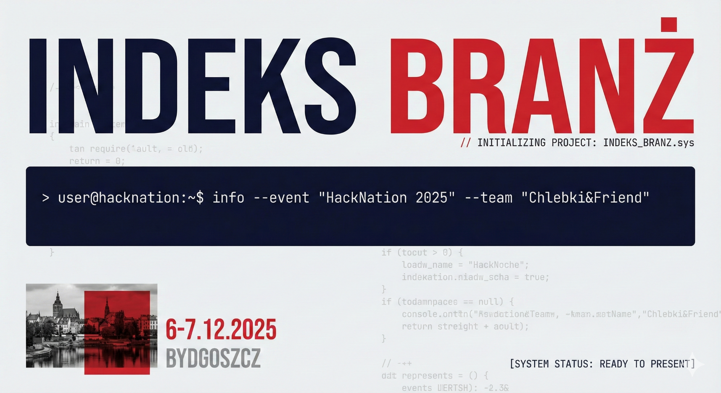


> --users [“Jan Chlebek”, “Marta Chlebek”, “Patryk Hubicki”]
Notes:
4 osoby w projekcie Nigdy nie pracowały w żadnej z technologii z wymagań
w 20 godzin około 150k linii kodu
całkowity koszt korzystania z narzędzia (konsumpcja) 28$ - GitHub Copilot

Slide 2
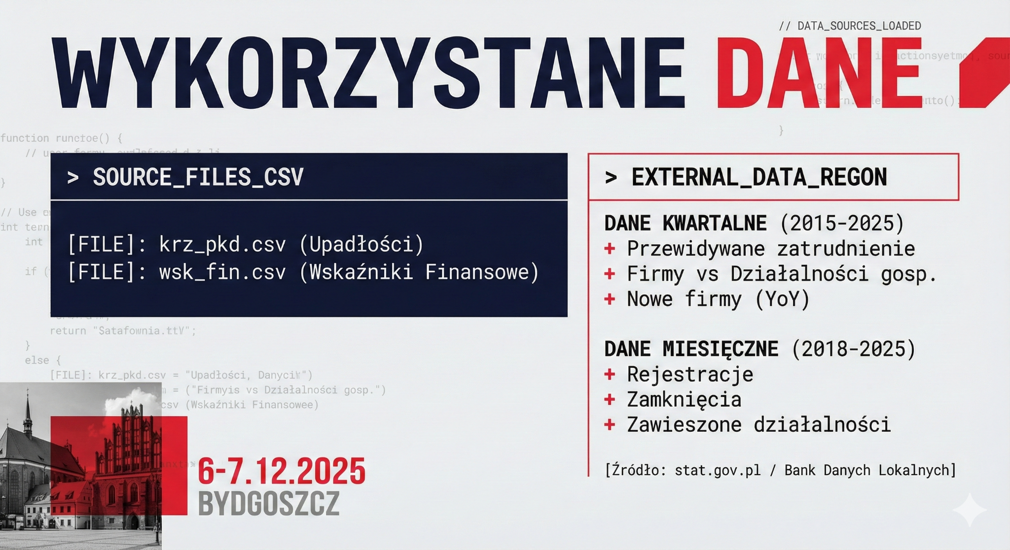

Slide 3
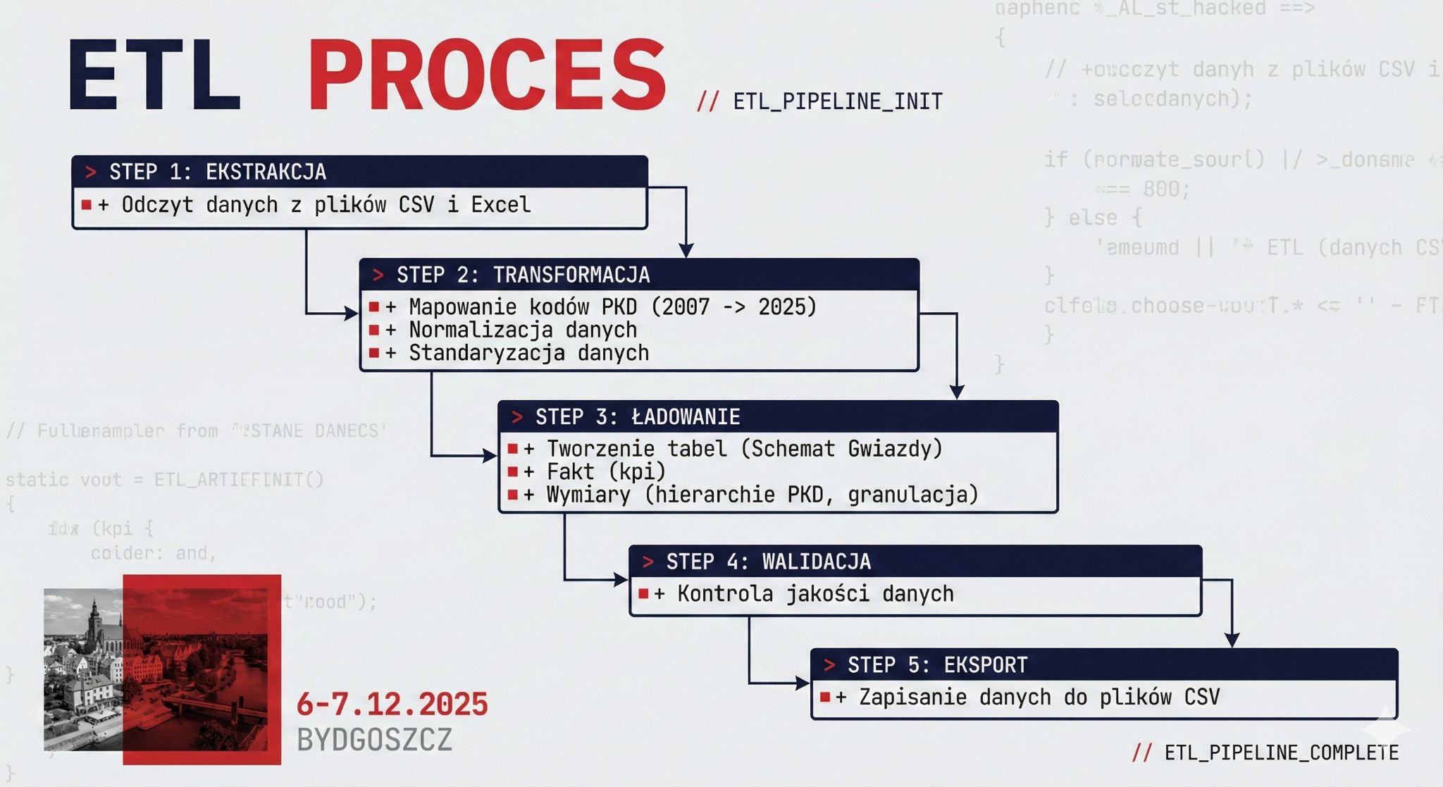
> Architektura modułowa i skalowalność - podejście oparte na konfiguracji klas procesorów do dodawania nowych źródeł danych
> model przygotowany na zbieranie analiz na 6 różnych poziomach granularności (sekcja, dział, grupa, klasa, podklasa, ogółem - Polska)
Notes:
Dane mapowane na PKD 2025. Główny zakres analizy na poziomie sekcji i działów. Model danych przygotowany na dowolny poziom kodów PKD zgodnie z dostępnością danych źródłowych.

Slide 4
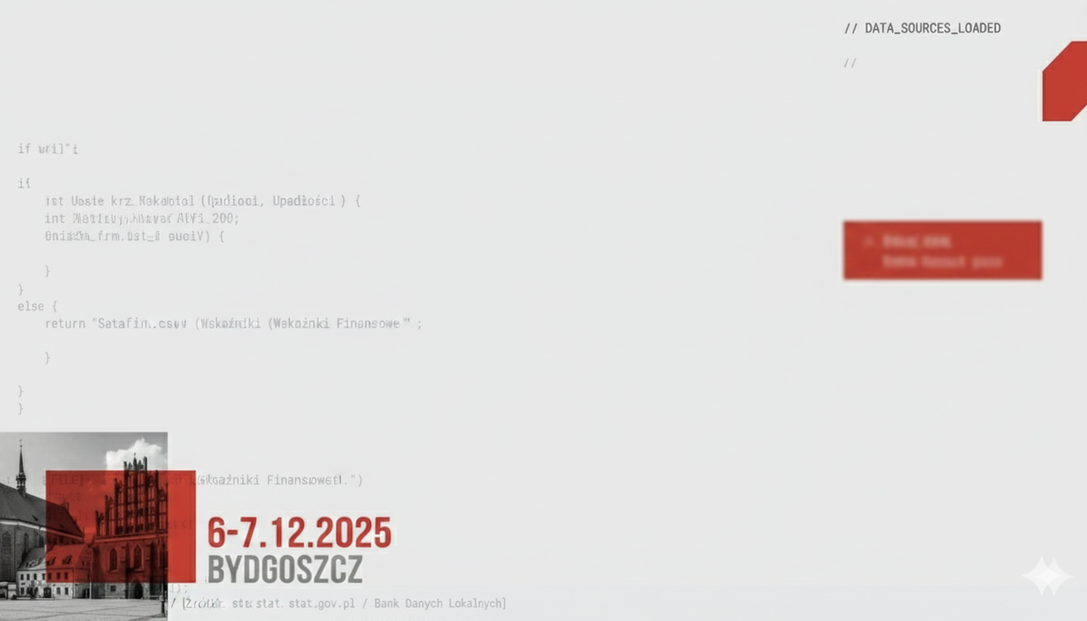
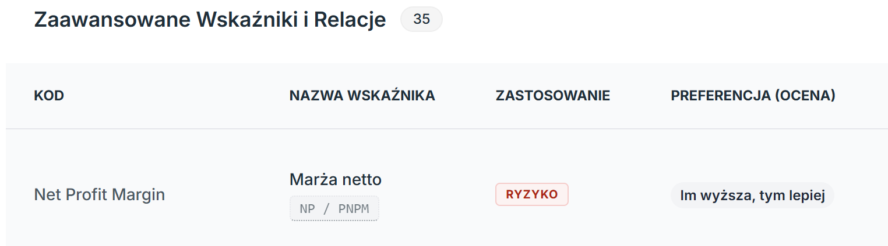
Algorytm rankingowy
Ensemble
Średnia ważona
TOPSIS
Monte Carlo
Analiza bliska idealnego modelu
VIKOR
Analiza odporności, czyli włożenie kija w szprychy
Analiza kompromisu między wieloma kryteriami (ważna przy konfliktowych miernikach finansowych)
Wykonano kilka milionów eksperymentów, z których wynika 920 plików wynikowych, automatycznie wczytywanych i demonstrowanych na raporcie.

Slide 5
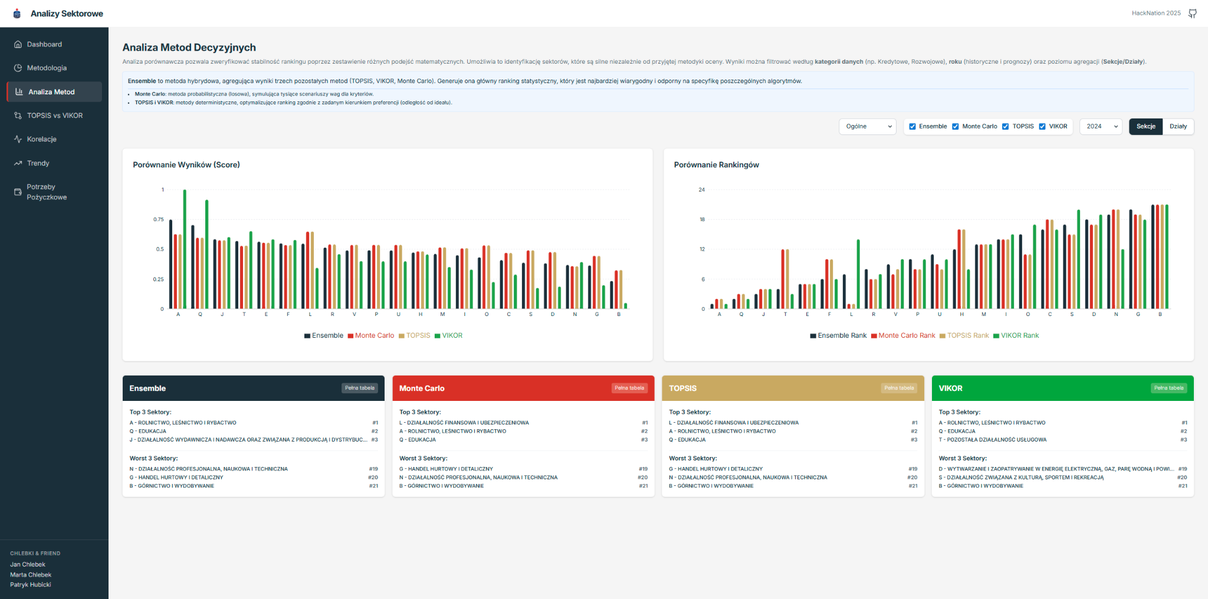
Przeglądanie wyników (https://www.hacknation.janchlebek.com)
> filtrowanie metod
> wybór Sekcji/Działów (poziom analizy)

Slide 6
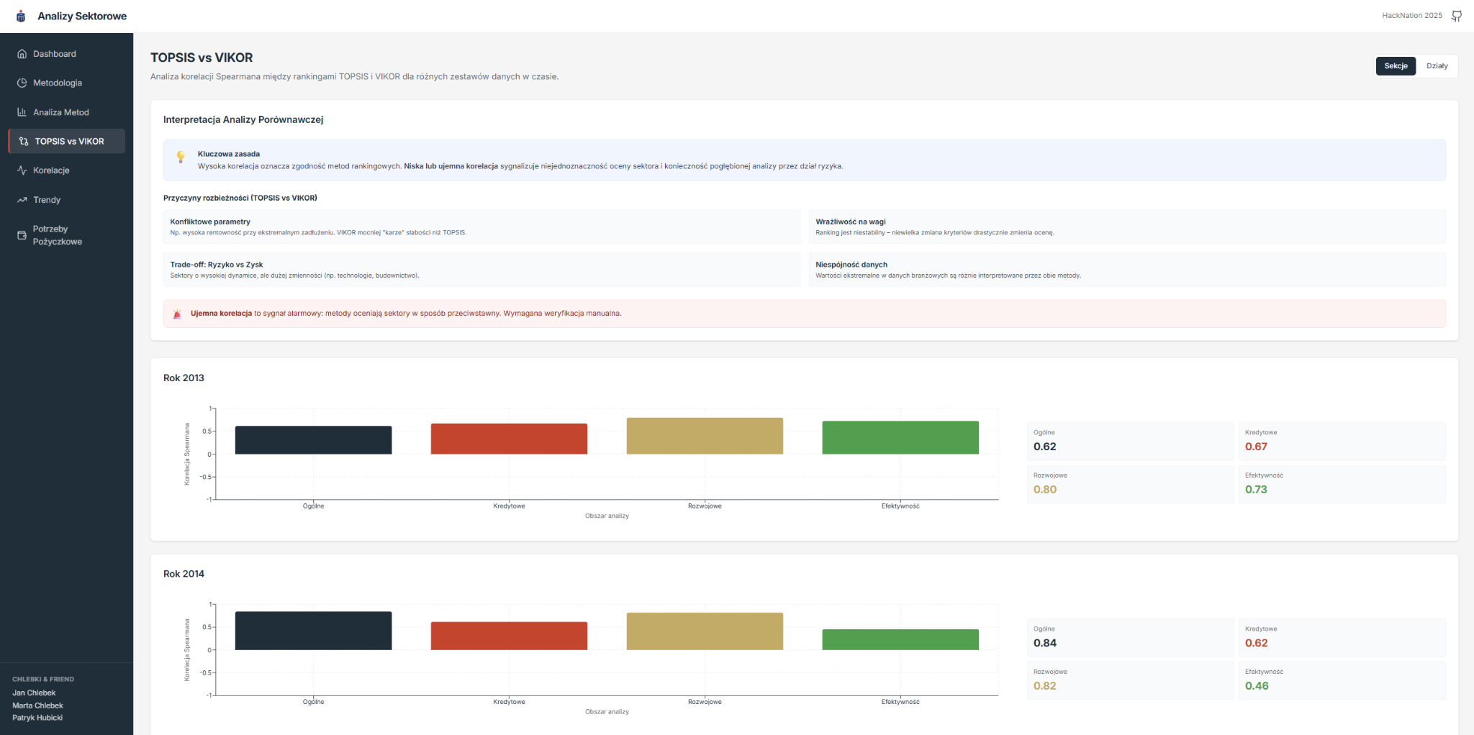
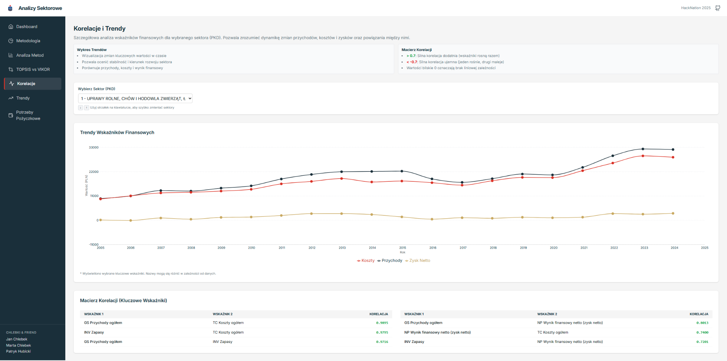
Przeglądanie wyników (https://www.hacknation.janchlebek.com)

Slide 7
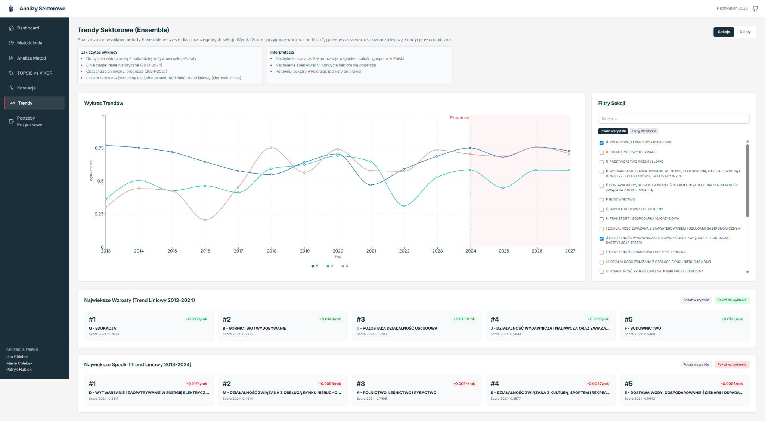
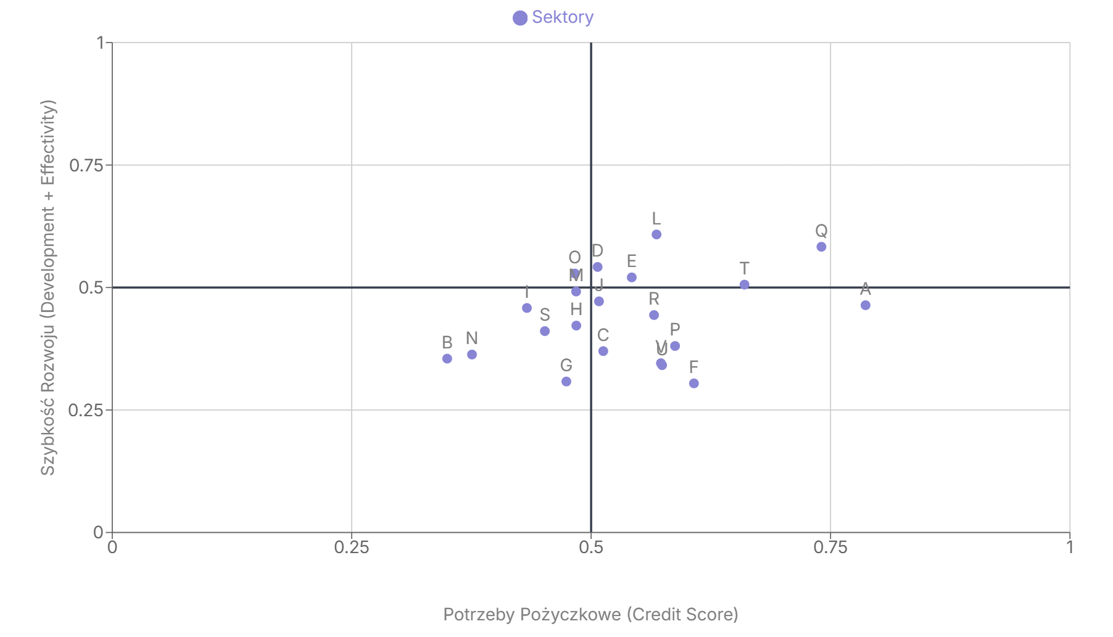
Przeglądanie wyników (https://www.hacknation.janchlebek.com)

Slide 8
Przyszłość projektu - dane
Dalsza augmentacja na danych otwartych:
> rating branżowy,
> zmienność cen surowców,
> koszty paliwa
> urodzenia, zgony
> dochód vs inflacja
> popyt
> Ilość małżeństw
> mapowanie na województwa
> Ogólne dane statystyczne takie jak:
>> Poziom zadowolenia
>> Dojrzałość zarządcza
>> Polityka kadrowa
>> Stabilność zatrudnienia pracowników
Inne źródła (czasami wymagające dostępu):
> NBP,
> Hurtownia danych CEiDG,
> pełen dostęp do bazy REGON (średni czas funkcjonowania firm, ilość zmian w zarządzie firmy, wypłaty dla wspólników, dywidendy),
> Eurostat,
> Opinie firm z portali pracy,
> Dane giełdowe zmapowane po REGON na PKD,
> Raportowanie ESG,
> Trendy z Google Trends / Yahoo,
> Dane o przetargach zmapowane na PKD,
> Linkedin

Slide 9
Przyszłość projektu - analizy
Kategoryzacja i mapowanie 2D/3D:
> klasyfikacja macierzy BCG dojnej krowy, gwiazdy, psy, znaki zapytania
> oznaczenie rynków, branż wschodzących
Modelowanie scenariuszowe:
> scenariusz bazowy NBP / EBC,
> scenariusz pesymistyczny (recesyjny),
> scenariusz optymistyczny

Slide 10
> --users [“Jan Chlebek”, “Marta Chlebek”, “Patryk Hubicki”] --the_end “questions?”
Notes:
4 osoby w projekcie Nigdy nie pracowały w żadnej z technologii z wymagań
w 20 godzin około 150k linii kodu
całkowity koszt korzystania z narzędzia (konsumpcja) 28$ - GitHub Copilot

